Slide 1
Distributing Ballot Boxes

Slide 2
题目大意:
输入n,m,代表目前有n个城市，m个投票箱（其中n<=m）
接下来输入n个整数，表示这n个城市每个城市的人口数量
每个城市的人只能将票投入每个城市对应的投票箱中
题目要求:
投票箱的容量未定。
求出所能容纳所有票数的投票箱容量中的最小值。

Slide 3
解体思路：二分答案
二分答案步骤
1.找出所有可能答案中的上限和下限
2.解析题目，找出评判标准，二分时给予判断
3.找出题目要求，判断后如何缩小区间找出最优解

Slide 4
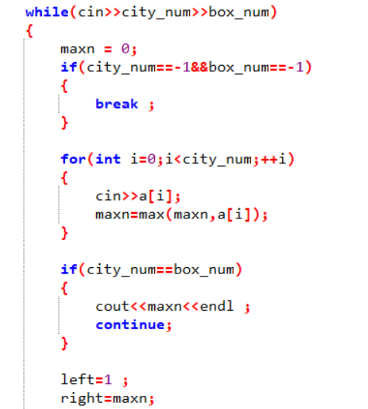
1.由题可知，left最小可为1，right为所有所有城市中最大人口数

Slide 5
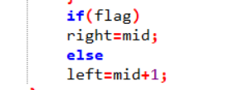
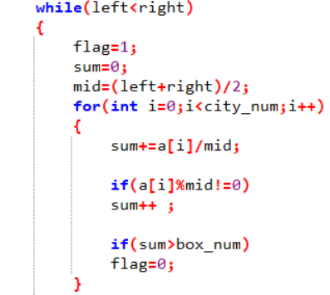
2.可以用每次二分后的mid值作为当前答案，遍历每个城市，求出共需几个此种容量的投票箱，将该值与所规定的投票箱数量进行比较
3.如果sum>m,则向右缩小区间，反则向左缩小区间

